Slide 1
Nietążkowo

Slide 2
Nietążkowo – wieś w Polsce położona w województwie wielkopolskim, w powiecie kościańskim, w gminie Śmigiel, ok. 2 km na południe od Śmigla. Przez Nietążkowo przebiega droga krajowa nr 5. Wcześniej używano nazwy Nietkąszkowo i Nietaskowo.

Slide 3
Można tam znaleść:

Slide 4
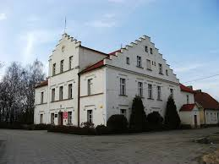
Szkołę

Slide 5

Kośćioł

